Slide 1

Лекция 2. Свободные колебания в системе связанных осцилляторов

Slide 2

W_{п}
1.4. Энергия гармонического осциллятора
Деформации нет
0
W_{к}
t
Скорость максимальна
0
t
W
W_{п}
W_{к}
W_{п} + W_{к}= const
W₀
подсказка:
t
t

Slide 3
^{*)} подсказка:
Энергия гармонического осциллятора
(на примере пружинного маятника)
Потерь нет – гармонические
!!
W_{п} + W_{к}= const

Slide 4
Полезные аналогии
Таблица 1.1.
Механический осциллятор | Электрический осциллятор
Смещение, x (или α) | Заряд, q
скорость, (или ) | Сила тока, I (или )
Потенциальная энергия | Энергия электрического поля конденсатора
Кинетическая энергия | Энергия магнитного поля катушки
масса, m | индуктивность, L
жёсткость пружины, k | величина, обратная электроёмкости конденсатора, 1/C
Сила (момент силы) | ЭДС

Slide 5



§ 2. Свободные колебания в системе связанных осцилляторов.
(о “модах” …) Колебания молекул
2.1. Симметричная система двух связанных осцилляторов.
Нормальные колебания
m
m
k
k₁
k
ξ₁ = х₁ − х₁₀
ξ₂ = х₂ − х₂₀
x₁₀
x₂₀
X
•
•
ξ₁
ξ₂

Slide 6
Модель:
Крайние атомы неподвижны, а «средние» одинаковы ;
Одномерный случай;
Система консервативна – трения нет;
Все связи – квазиупругие – взаимодействуют линейные осцилляторы. Средняя пружинка моделирует связь осцилляторов:
Система уравнений и её решение: …
  (Опр.) Нормальными координатами называются линейные комбинации исходных координат, которые позволяют свести систему уравнений к системе уравнений гармонических осцилляторов
Частоты нормальных колебаний (мод)
??
А что же это за «моды» такие,
и как движутся сами атомы

Slide 7
Симметричная система связанных осцилляторов
“Нормальные колебания” ≡ “Моды”
а
Синфазно
б
Противофазно

Slide 8

Замечания:
1) Симметричная система со слабой связью k₁ << k
“Биения”
2) Моды энергетически независимы !!
??
3) Несимметричные системы

Slide 9
Биения
Замечания:
1) Симметричная система со слабой связью k₁ << k

Slide 10
2.2. Связанные колебательные контуры
«Ёмкостная связь» контуров
“Вместо” k₁ → 1/C₁
L
L
I₁
L
L
I₂
I
C
C
C
C₁
C
–
+
+
–
–
+
q₁(t)
q₂(t)
q₁(t)
q(t)
q₂(t)
направление обхода
направление обхода
а)
б)
а) Два одинаковых контура и б) Контуры с ёмкостной связью.

Slide 11
2.2. Связанные колебательные контуры
Ёмкостная связь контуров
L
L
I₁
I₂
2-е правило Кирхгофа и “-/+”:
направление обхода
направление обхода
C
C₁
C
–
+
+
–
–
+
q₁
q
q₂
Синфазно
Противофазно

Slide 12
Связанные электрические контуры
Ёмкостная связь контуров
I₂
I₁
I₂
I₁
а)
Синфазно
б)
Противофазно

Slide 13
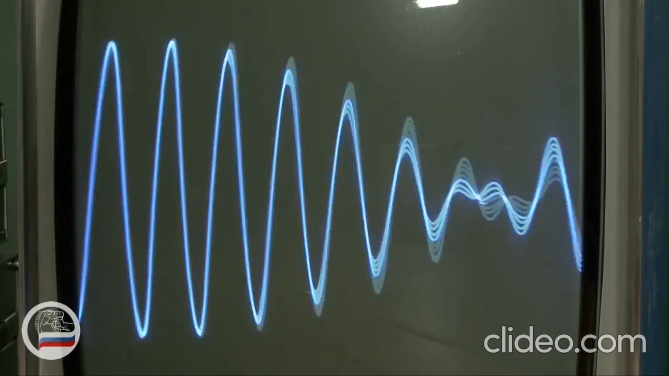
Биения для связанных электрических контуров

Slide 14
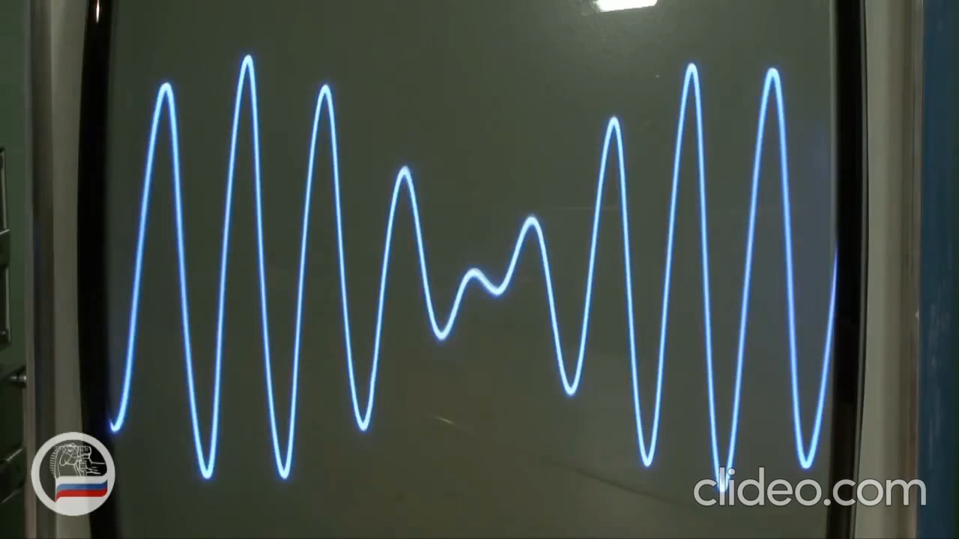
Биения для связанных электрических контуров

